Slide 1
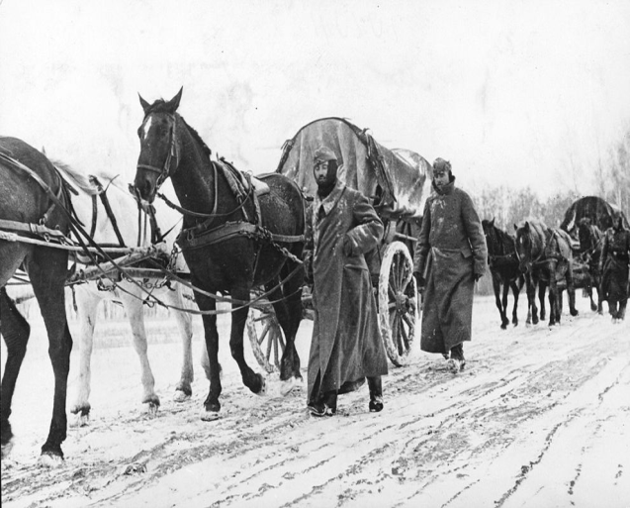
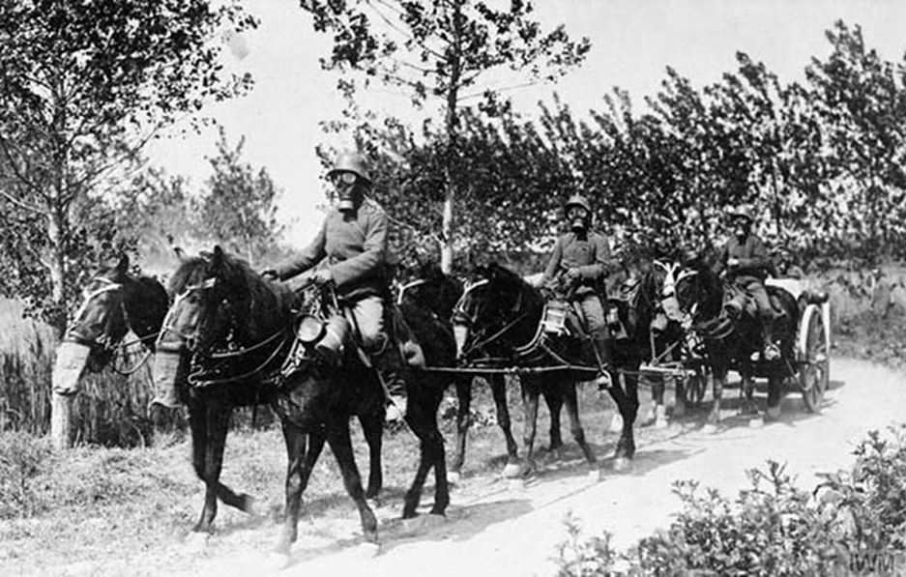
Лошади в противогазах
Тесленко. А.Я.
ГБОУДО МДЮЦЭКТ

Slide 2
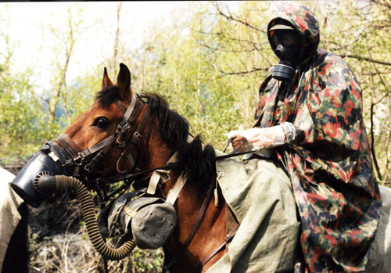
История лошадей и их использования человеком в мирное время и в военных действиях началась более 5000 тысяч лет назад. Каждый школьник ( не говоря уже о взрослом человеке) знает то что лошади возили телеги, участвовали в военных действиях, но мало кто знает как защищали лошадей от дыма и гари после или во время бомбежек, мало кто задумывается о том , что дыхательные пути лошадей тоже требовали защиты и люди нашли выход, они создали конные противогазы….
И вечный бой! Покой нам только снится
Сквозь кровь и пыль...
Летит, летит степная кобылица
И мнёт ковыль...
А. Блок
Объект исследования – лошади и часть
человеческой истории и культуры,
что с ними связаны.
Предмет исследования – история использование противогазов для лошадей.
Актуальность проектно-исследовательской работы в создании страниц виртуального музея истории «Человек и лошади».

Slide 3
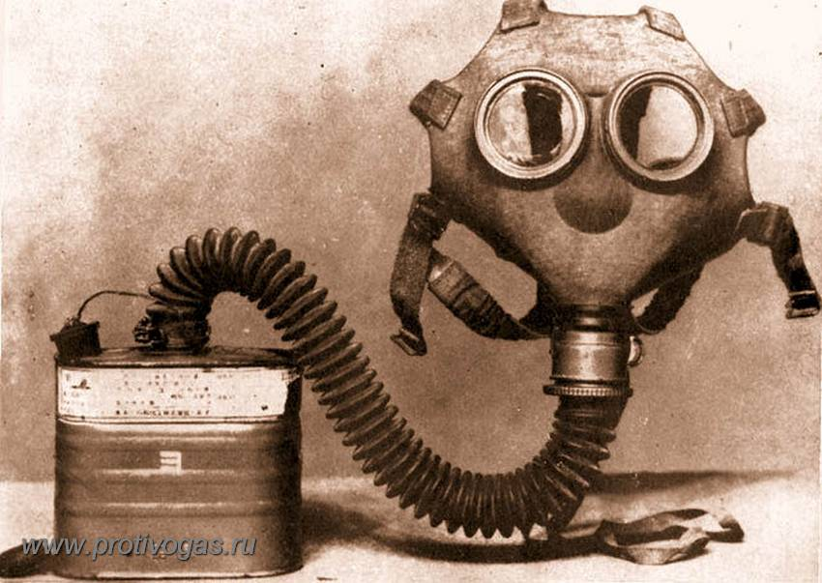
Даже малые дети знают, что противогаз - это средство для защиты дыхательных органов. Первые противогазы в России появились в 1838-1841 годах в Санкт-Петербурге. Их использовали для золочения куполов Исаакиевского собора. Однако, основной целью изобретения противогазов была, конечно же, защита от газового и химического поражения во время войны.

Slide 4
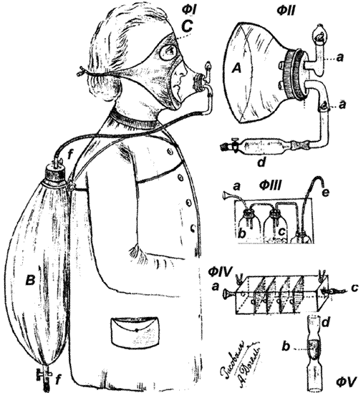
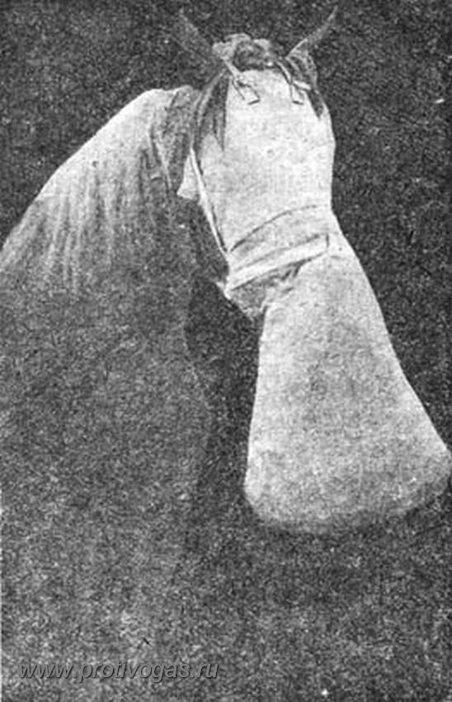
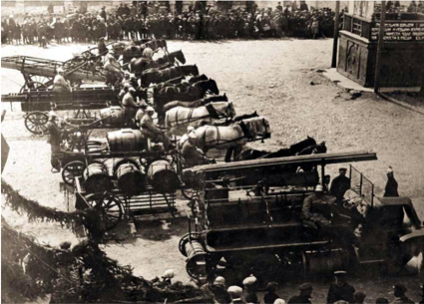
В 1878 году, русский профессор Догель предложил один из первых проектов противогазного КОСТЮМА. Он предлагал свой костюм для защиты от биологического оружия. А конкретно - для работы в очагах чумы. Думали о защите от дыма и угарного газа лошадей и пожарные расчеты Москвы

Slide 5
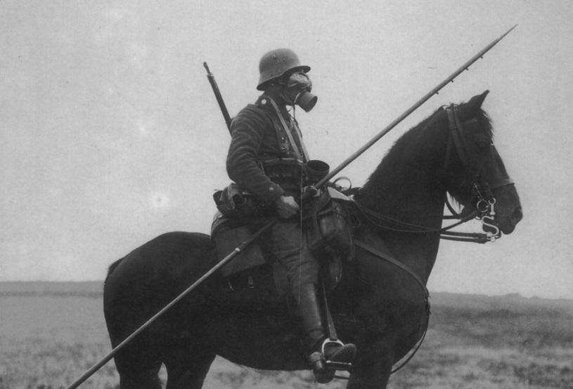
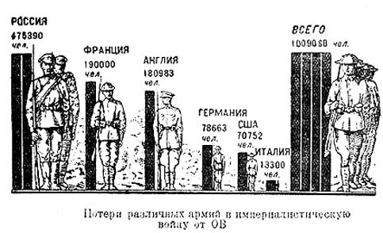
ПЕРВАЯ МИРОВАЯ
-ее так стали называть из-за того, что в военных действиях участвовали практически все страны мира, из-за масштабности и количества жертв.
Несмотря на то, что Первая Мировая война шла всего четыре года, с 1914 по 1918, она принесла на тот момент наибольшие разрушения и потери в странах, которые участвовали в войне. Противоборствующие стороны. С одной – страны, объединившиеся в военный блок под названием Антанта. Это Российская Империя, Англия, Франция и еще тридцать стран, а с другой - Тройственный союз Италии, Австро-Венгрии и Германии.
ИТОГИ: 33 стран участвовало (1,5 млрд. человек)
Распад империй: Германской, Российской, Австро-Венгерской, Османской
Более 10 млн. погибших. Экономический кризис, голод, разруха

Slide 6
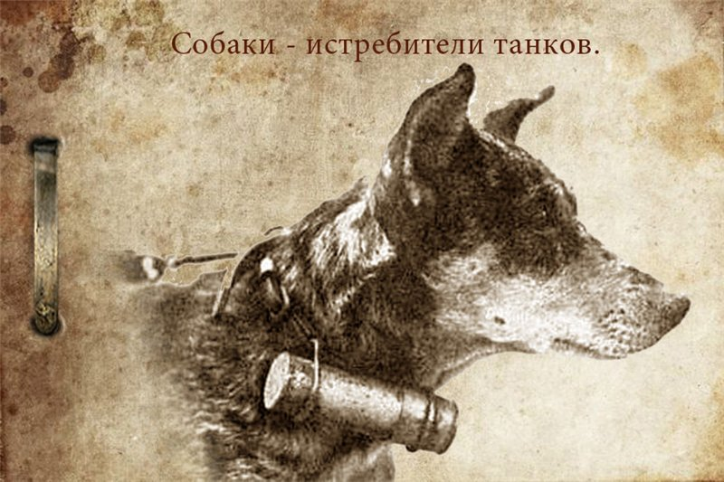
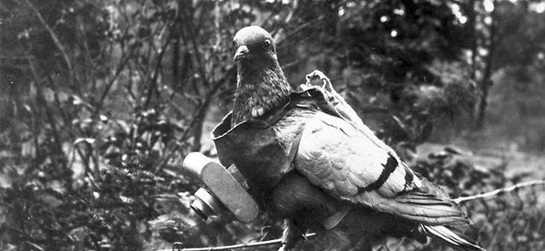
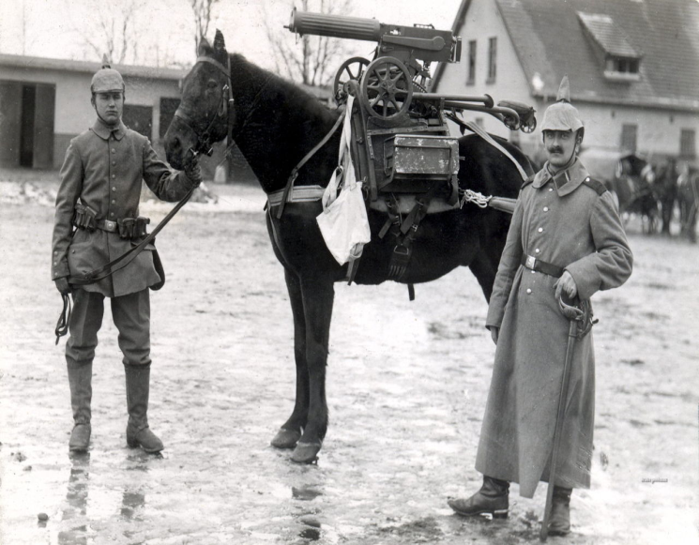
Средства защиты от газа стали разрабатываться после первых же атак с применением газового оружия (впервые газовое оружие применила Франция), однако до изобретения противогазов эти средства были очень примитивными, начиная от обычных платков, пропитанных каким-либо нейтрализующим химикатом и заканчивая "газовыми шлемами" - а попросту, мешками на голову.
По самым приблизительным подсчетам, от газовых атак в Первую Мировую пострадало свыше миллиона человек, из них 85000 умерло именно из-за отравления газом. Например, в России погибло (приблизительно) 50000 человек, в Германии - 10000, во Франции и Англии - по 8000 [1].
Если уж люди гибли в таких количествах, что говорить о животных, в частности о лошадях. Но в военное время было не до гуманности: животные участвовали в войне наравне с людьми, хоть и помимо своей воли. Одни осуществляли доставку пищи на фронт, другие – поставку боеприпасов солдатам к местам сражений.

Slide 7
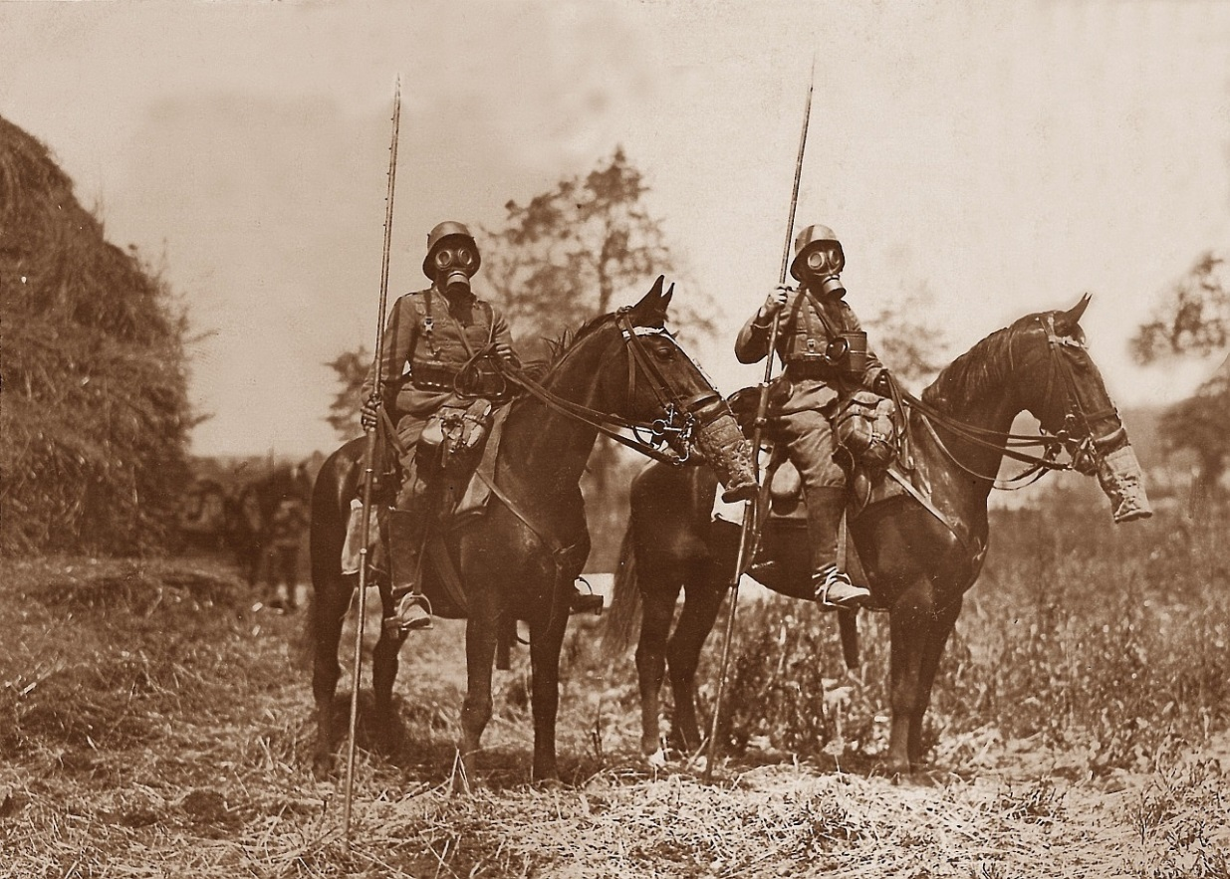
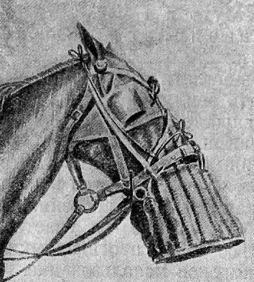
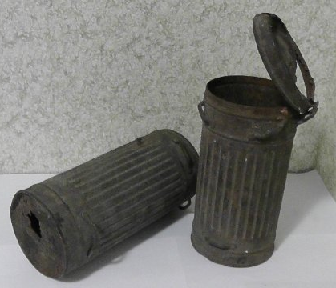
С января 1915 года немецкая армия начала крупномасштабное применение химического оружия.
Появление новых форм
оружия заставляло искать
новые способы защиты
Применив отравляющие вещества, Германия первой же приняла на оснащение своей армии средства индивидуальной химической защиты. Это был противогаз образца 1915 года (GM-15, Gasmask 1915) предназначался для защиты органов дыхания, лица и глаз от отравляющих веществ. Хранился противогаз в цилиндрической металлической коробке, которая должна была надёжно защитить противогаз от загрязнения и от внешних повреждений.

Slide 8
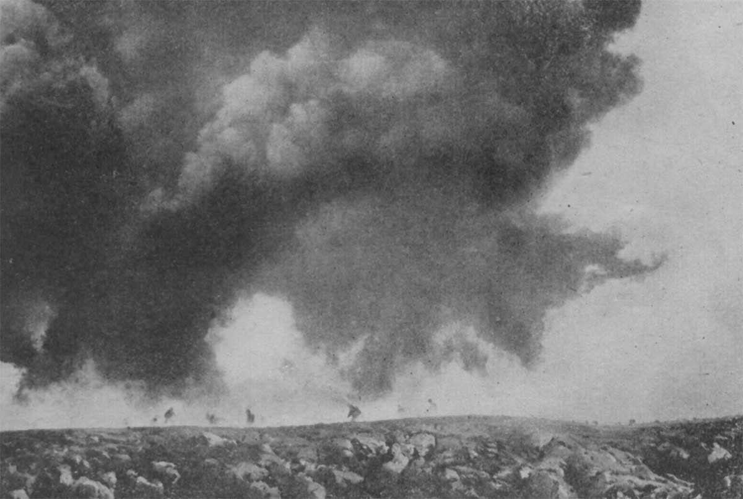
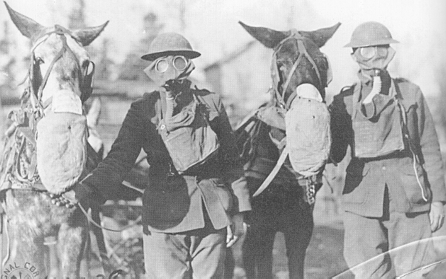
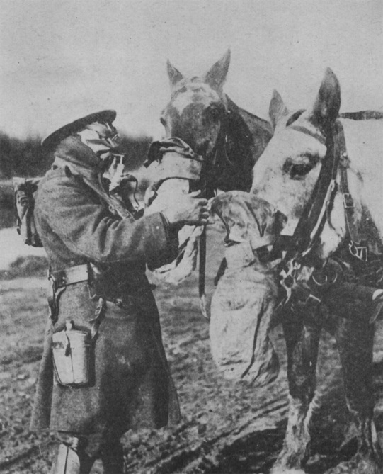
Первая мировая война, газовые атаки

Slide 9
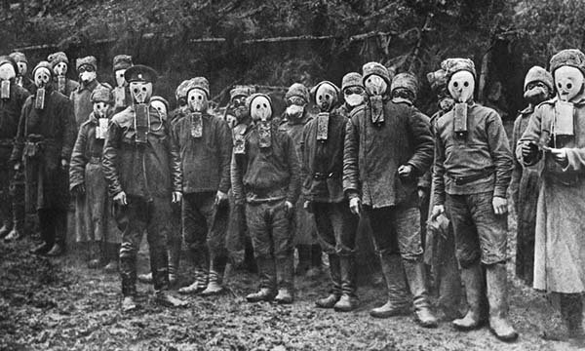
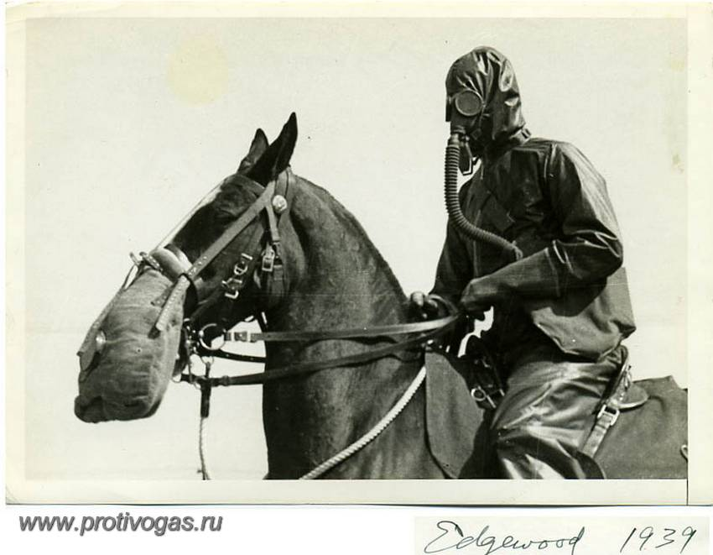
Правительство России долгое время считало газовые атаки негуманными. Но успешный опыт применения ОВ германскими войсками заставил пересмотреть эту точку зрения. 2 июня 1915 г. ген. Н.Н.Янушкевичем было отдано распоряжение о начале работ над созданием химических боеприпасов и снабжении ими войск.
В 1915 г. была реализована программа развёртывания в России химического производства, академиком В.Н.Ипатьевым. В августе 1915 г. был произведен первый промышленный хлор, в октябре началось производство фосгена. Одним из первых в феврале 1916 г. было организовано производство синильной кислоты в Томском университете.
К осени 1916 г. требования армии на химические 76-мм снаряды удовлетворялись полностью: армия получала ежемесячно 5 парков (15000 снарядов), в том числе 1 парк ядовитый и 4 удушающих. В начале 1917 г. были разработаны и готовились к применению в боевых условиях 107-мм пушечные и 152-мм гаубичные химические снаряды. Весной 1917 г. в войска стали поступать химические боеприпасы для миномётов и ручные химические гранаты.
В широких масштабах химическое оружие было применено русской армией летом 1916 г. в ходе Брусиловского прорыва. 76-мм снаряды с ОВ удушающего (хлорпикрин) и ядовитого (фосген, венсинит действия показали свою высокую эффективность при подавлении артиллерийских батарей противника. Кроме борьбы с артиллерией противника, где химические снаряды были особенно эффективны, тактика применения химического оружия российской армией предполагала использование химических снарядов как вспомогательного средства для того, чтобы заставить противника покинуть укрытия и сделать его досягаемым для артиллерийского огня обычными боеприпасами. Также, устраивались комбинированные атаки: создание газовой волны (газобаллонная атака) и обстрел не затрагиваемых ею целей химическими снарядам

Slide 10
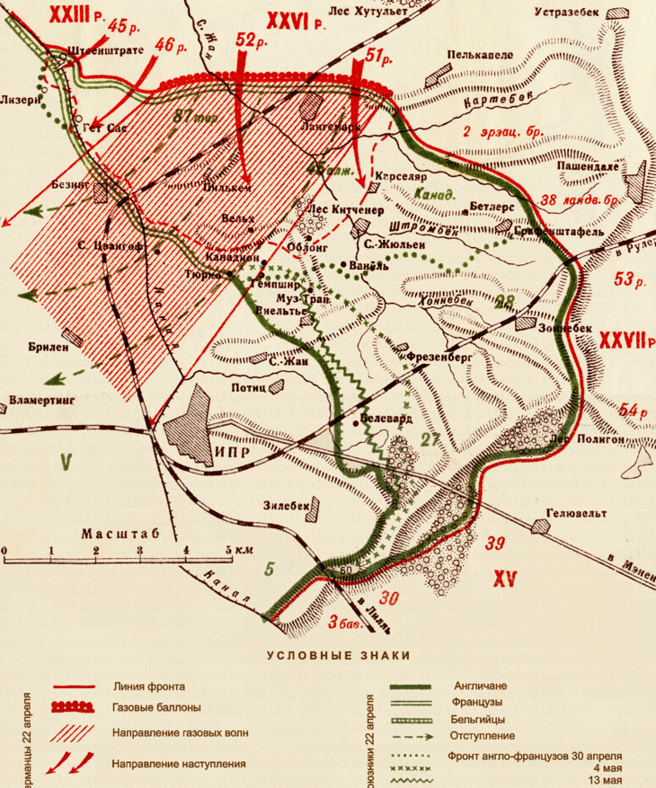
Карта использования Хим. оружия в Первой мировой и подсчеты применения Химического оружия в течении Первой Мировой.

Slide 11
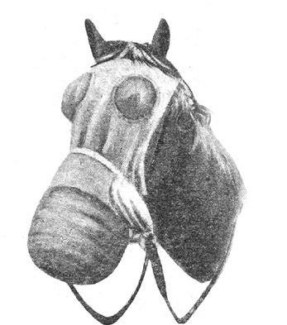
Упоминания о средствах индивидуальной дыхательной защиты для коней известны с Первой мировой войны. Связаны такие противогазы с именами ветеринарного врача Гонтарева и магистра ветеринарных наук Лавриновича.
При изобретении противогазов для лошадей, были учтены следующие особенности организма лошади: 1. Лошадь потребляет при дыхании весьма значительное количество воздуха (в покое 60 л/мин. при движении рысью до 450 л/мин.), поэтому необходимо. чтобы сопротивление дыханию конского противогаза было невысоким. Это достигается увеличением фильтрующей поверхности противогаза.
2. Ядовитые дымы в обычных полевых концентрациях не оказывают заметного влияния на лошадь, следовательно. конский противогаз может не иметь противодымного фильтра.
3. Глаза лошади мало чувствительны к слезоточивым ОВ, но могут поражаться другими ОВ. Вследствие этого имеют отдельные защитные очки, поскольку монтирование очков в самом противогазе сопряжено с большими конструктивными затруднениями.
Конский противогаз ветеринара Гонтарева выглядит как торба,
представляющая собой форму трапеции, которая, в свою очередь,
сшита из внешнего и подкладочного полотен. К нему прилагалась
также инструкция по применению которая была введена
министром обороны.

Slide 12
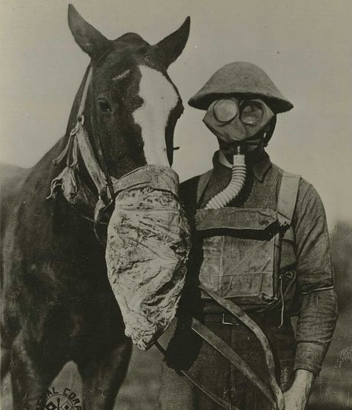
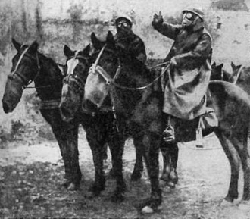
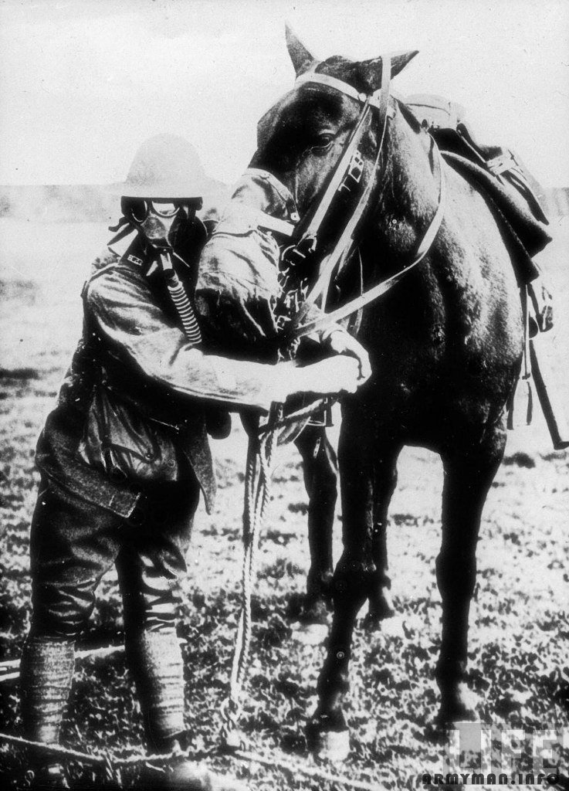
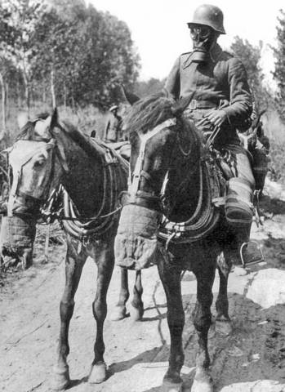
Благодаря таким разработкам конь имел возможность получать доступ к очищенному воздуху около четырех часов, находясь в зараженной местности и надевался на лошадь согласно «Инструкции по применению конского противогаза».
Солдат и лошади в противогазах. Первая мировая война.

Slide 13
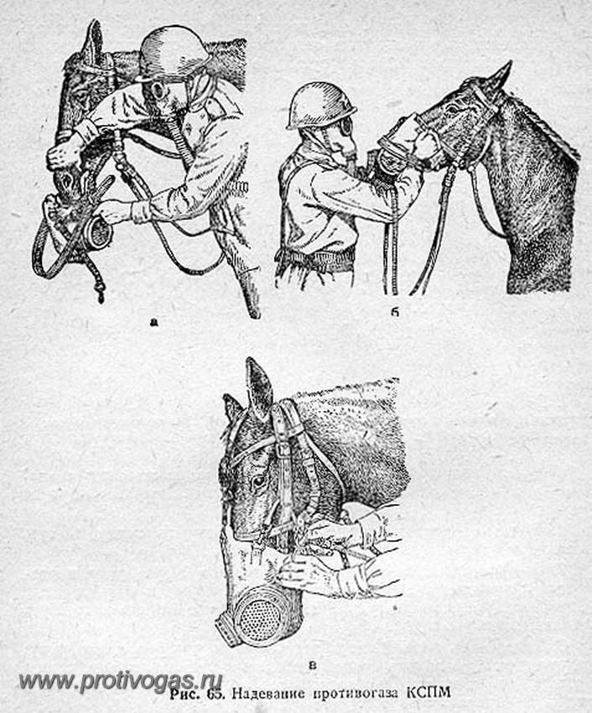
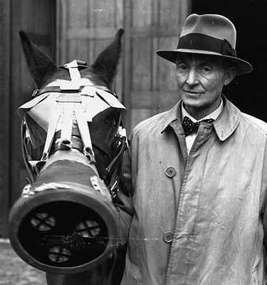
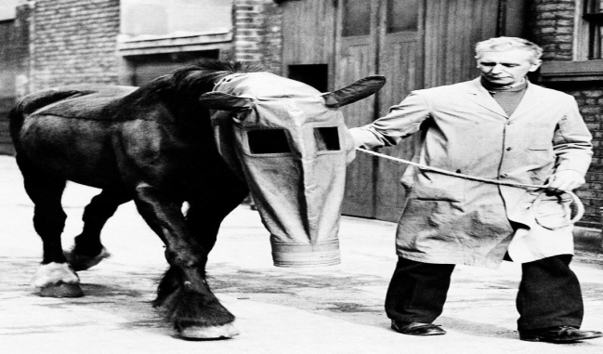
В поисках надежного средства, позволяющего нейтрализовать химическое оружие врага, единственным эффективным средством индивидуальной защиты оказался противогаз, изобретенный нашим соотечественником профессором Н.Д.Зелинским, признанным в России и за рубежом специалистом в области органической химии. На основе теоретических и опытных данных Зелинского инженер Э.Куммант создал маску из резины, герметично облегающую лицо и обеспечивающую поступление воздуха для дыхания через фильтрующий элемент. На изготовление реального противогаза ушло четыре месяца. С появлением новых отравляющих веществ совершенствовались и средства защиты от них: угольный фильтр Зелинского дополнился противоаэрозольными фильтрами, катализаторами, химическими поглотителями.
Разработка, создание и преобразование противогазов для лошадей продолжалась наиболее продуктивно даже в годы Великой Отечественной Войны. Окончательный вариант аппарата дыхательной защиты для коня был разработан в 1943 году.

Slide 14
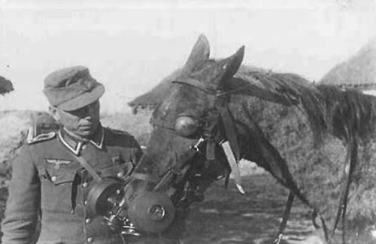
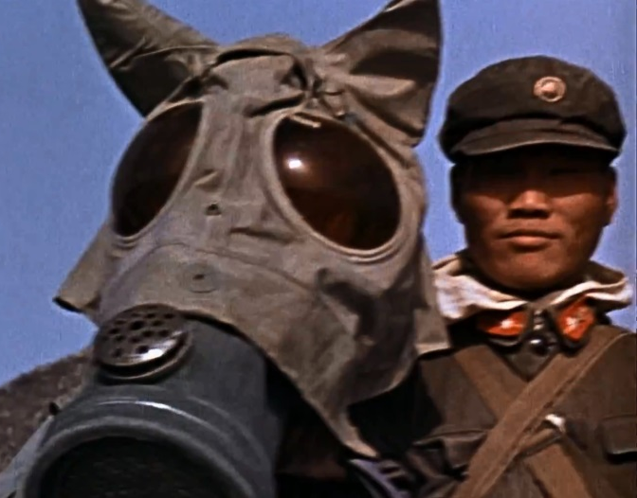
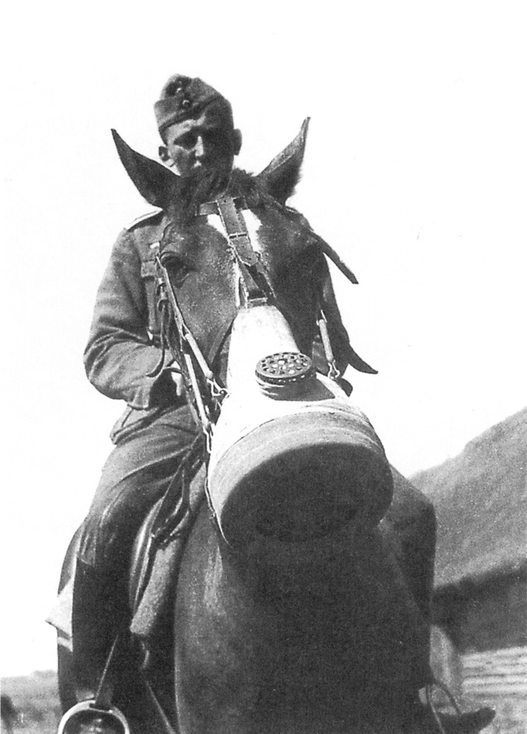
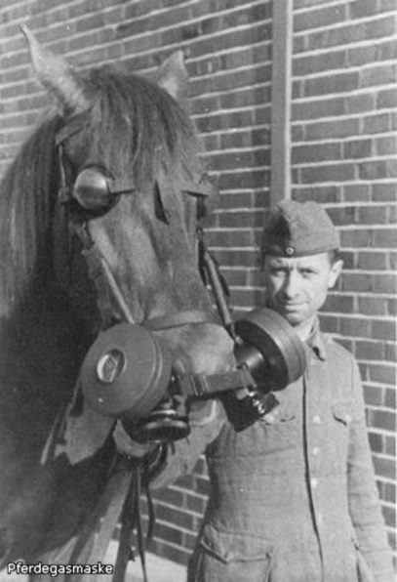
Все последующие войны противогазы использовались для защиты лошадей не зависимо от национальности всадников

Slide 15
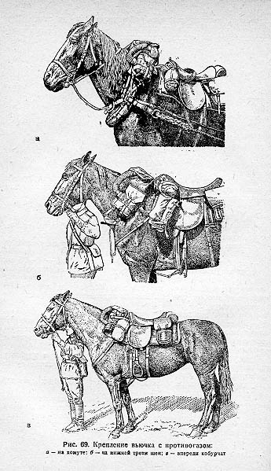
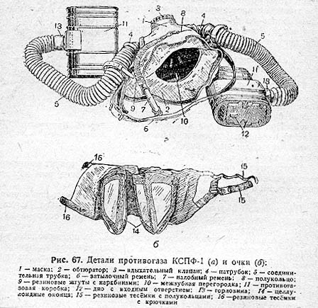
а) Детали противогаза КСПФ 1 и очки.
б) крепление вьючка с противогазом
Фото страниц «Инструкции для применения конского противогаза»

Slide 16
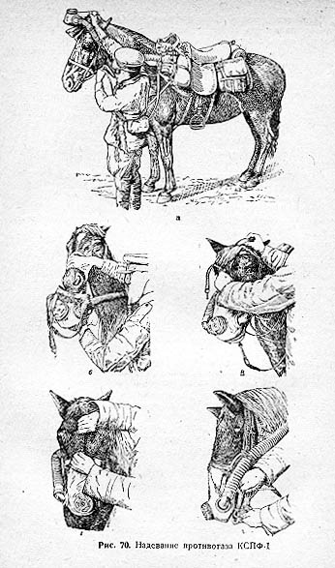
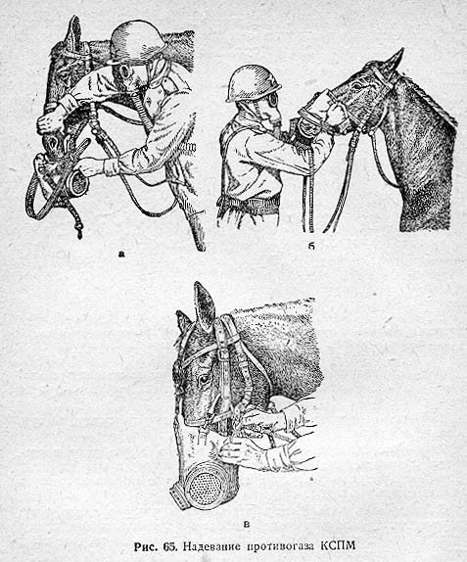
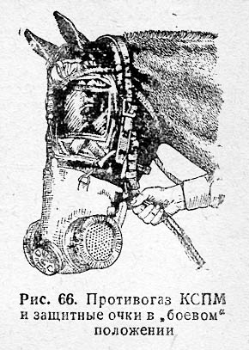
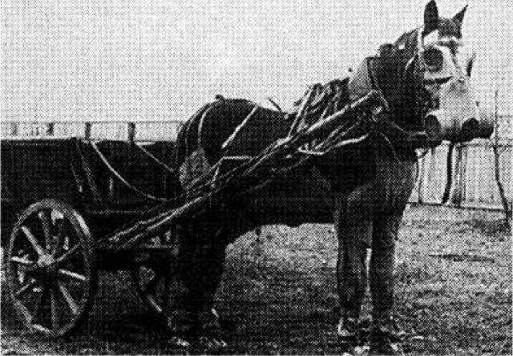
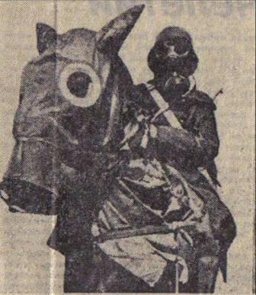
в) надевание противогаза КСПФ 1
г) надевание противогаза КСПМ
Конский противогаз КСПМ состоит из двух противогазовых коробок цилиндрической формы, маски и сумки. Вес противогаза 3 кг. Коробка снаряжена однослойной шихтой — универсальным поглотителем. Противодымного фильтра нет. Маска из резины, покрытой трикотажем, готовится четырех размеров — № 1, 2, 3, 4 (самый меньший размер № 1). В маску вмонтированы трензельные удила со специальными застежками (карабинами).

Slide 17
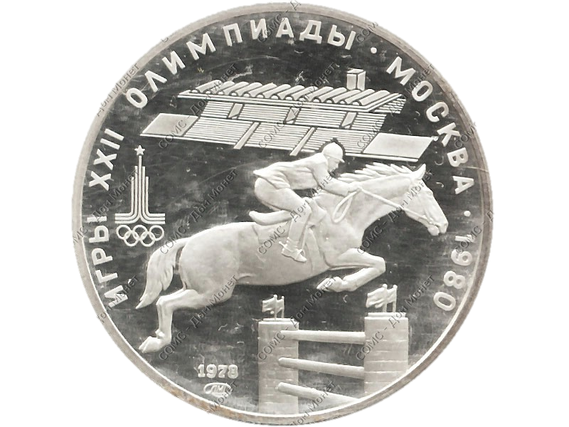
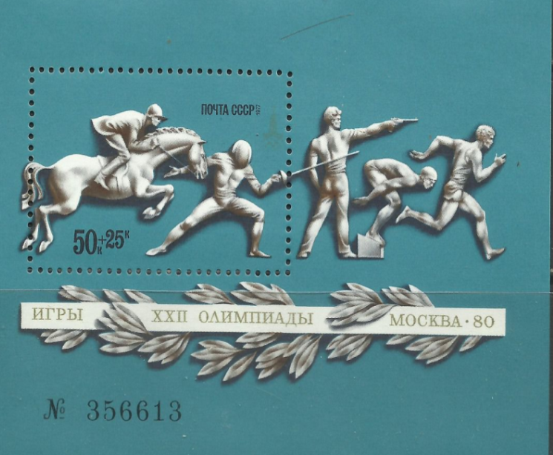
В СССР противогазы на лошадей одевали не только в условиях военной необходимости, но и в подготовке к спортивным мероприятиям. К примеру, лошадям при подготовке к Олимпиаде-80г. надевали противогазы с обогащенной газовой смесью для подготовки к самым ответственным стартам. Единственный в Советском Союзе Всесоюзный научно-исследовательский институт коневодства в Рязанской области занимался проблемами, как подготовки лошадей, так и их защиты. Эффект от работы спортивной лошади в противогазе был как при тренировочной работе в высокогорье с повышением нагрузок на сердечно-сосудистую систему и с быстрым восстановлением.
В России противогазы используют в настоящее время и для лечения лошадей, помещая в фильтры водные смеси скипидара и растительных эфирных масел.

Slide 18
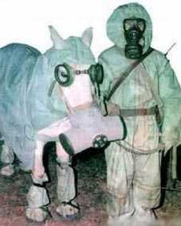
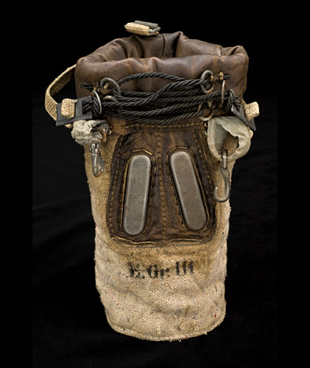
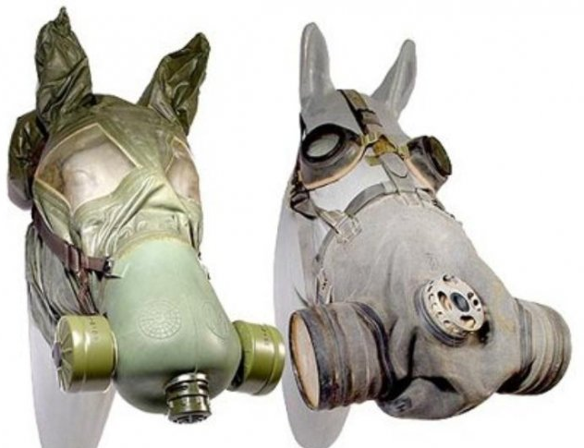
Противогаз для лошади. Начало ХХ века.
После войны противогазы использовались по своему прямому назначению во время испытаний оружия массового поражения на Тоцком, Семипалатинском полигонах и острове Возрождения в Аральском море.
В настоящее время в современной Российской армии уже нет необходимости создавать противогазы для коней, но в странах, где и по сей день невозможно обойтись без гужевого транспорта и конной полиции ученые ломают головы, придумывая новые усовершенствованные противогазы для животных.

Slide 19
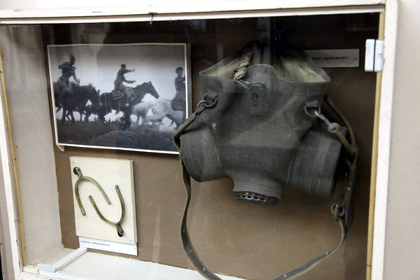
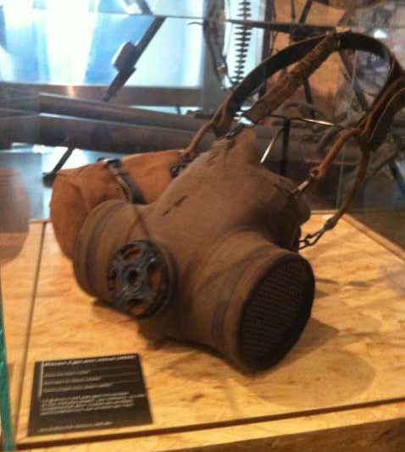
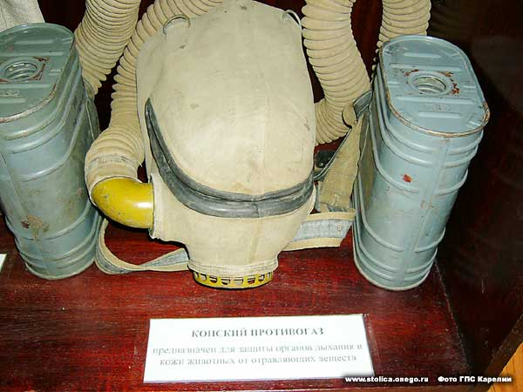
Противогазы для лошадей являются музейными экспонатами многих стран, в том числе Франции и России.

Slide 20
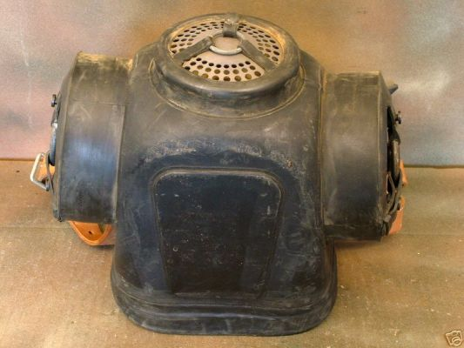
Заключение
Даже филателисты (коллекционеры почтовых марок) достойно почтили историческую память на заинтересовавшую нас тему, если честно, то именно, увидев изображение лошади в противогазе на одном из почтовых блоков, мы и начали свои первые шаги на пути исследования и погружения в Великую Историю первой мировой войны и нашей Родины.
Собранный нами материал Вы можете увидеть на сайте «Моя компания» музея
«Человек и Лошади»

Slide 21
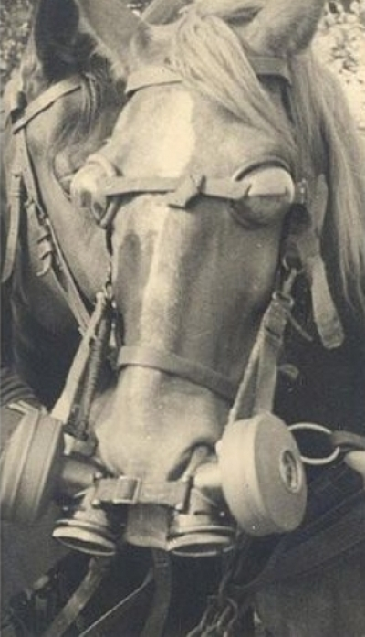
Спасибо за внимание!
СПИСОК ЛИТЕРАТУРЫ
1. Великая забытая война. Сборник под ред. Александра Свечина. М.: Яуза, Эксмо, 2009 - 296с.
2.Дерябин, А. И. Первая мировая война, 1914-1918: Кавалерия Российской императорской гвардии. - М.: АСТ, 2000.- 217 с.
3. Денисон Дж. История конницы. Кн.3. – М.: ООО «Издательство АСТ», 2001. – 480 с.
4. Изонов В. В. Подготовка русской армии накануне Первой мировой войны // Военно-исторический журнал. - 2004. - N 10. - С. 34-39.
5. Лиддел Гарт Б. Г. Правда о Первой мировой войне: [пер. с англ.]. - М.: Яуза: Эксмо, 2009. - 480 с.
6. Маниковский А. Боевое снабжение русской армии
в 1914 - 18 гг.. (3 части, 1920 - 1923 гг..).
7. Ветеринарный справочник. СПб., 2013. – 358 с.
Иллюстрации для презентации взяты с сайтов:
http://www.specoborona.ru/products/442/8777/
http://kvisaz.ru/20100809/3833/
http://domovoi-vchd.livejournal.com/19917.html
http://www.ibrest.ru/forum/viewforum.php/?t=94&page=4#.
http://voenservice.ru/article/gazovaya-ataka-tsarya

